Slide 1
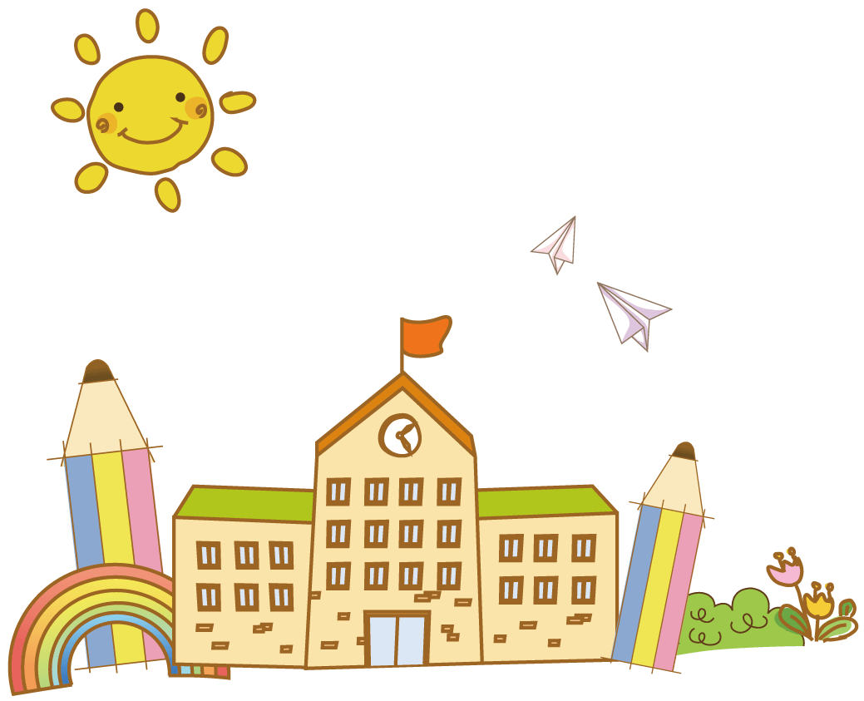
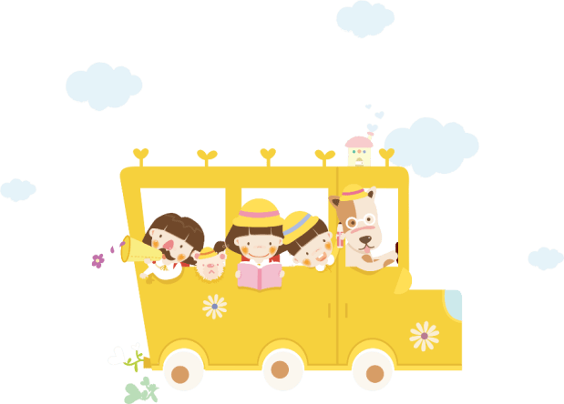
Chào mừng các em đến với
tiết Tự nhiên và Xã hội

Slide 2
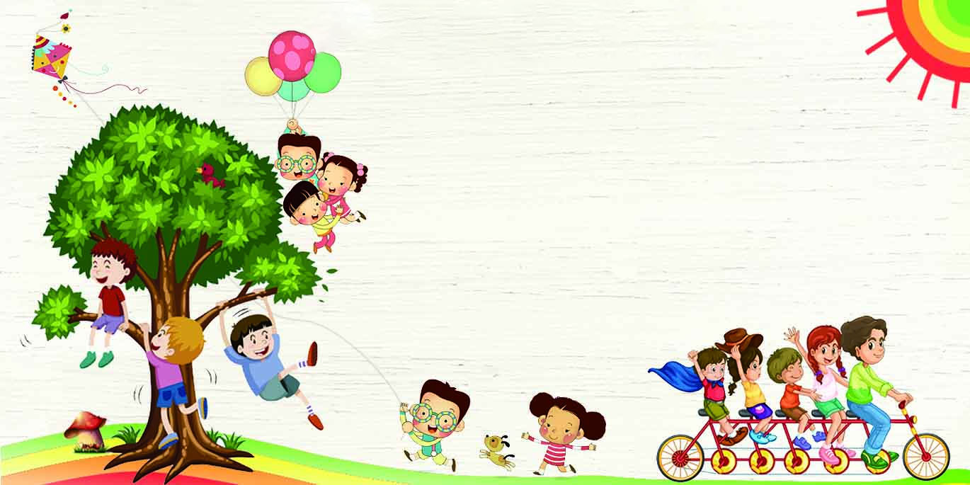
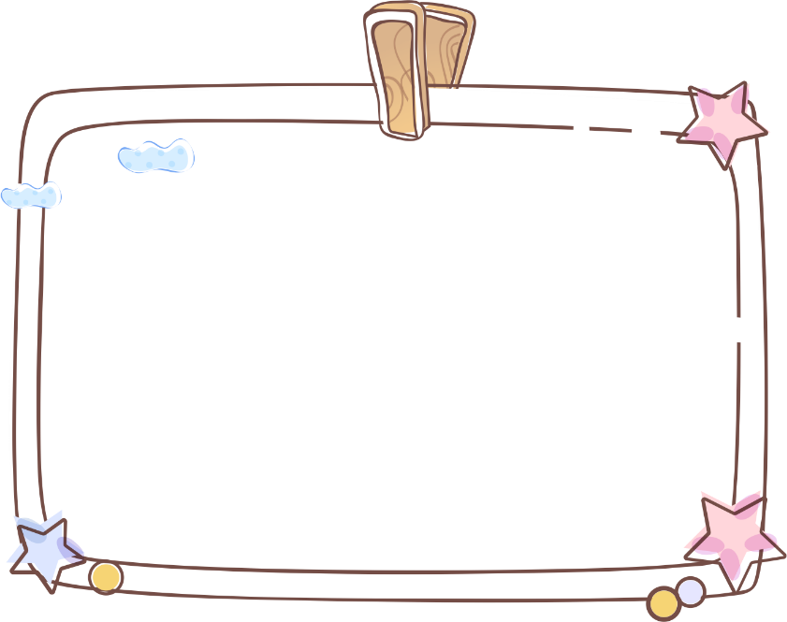
KHỞI ĐỘNG
1. Hát bài hát: Em yêu trường em
Của nhạc sĩ Hoàng Vân

Slide 4
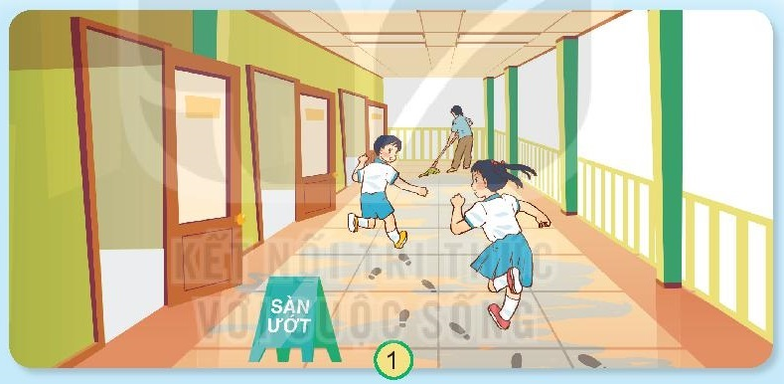
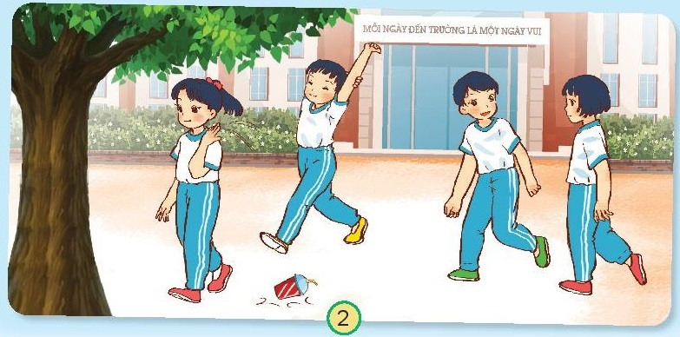
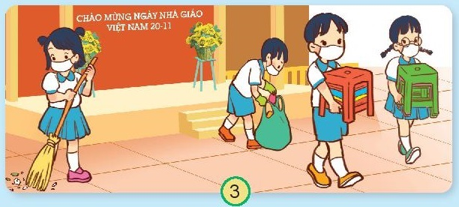
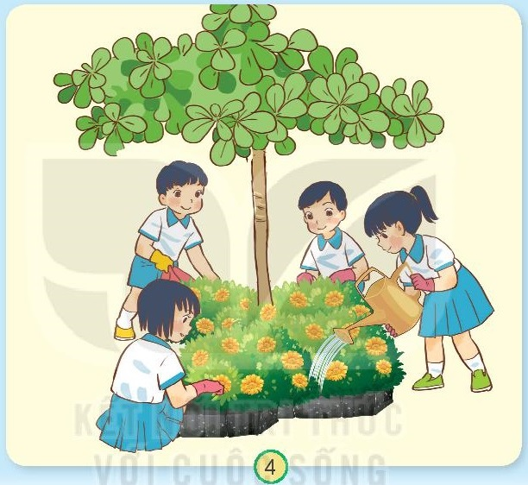
Cho biết: Các bạn trong mỗi hình đang làm gì?
Những việc làm nào của các bạn mà em không đồng tình? Vì sao?

Slide 9
Những việc nên làm
Những việc không nên làm
- Dọn dẹp vệ sinh sau khi hoạt động kết thúc.
- Không vứt rác bừa bãi trong khi tham gia các hoạt động.
- Trồng cây xanh hoặc chăm sóc cây xanh trong trường.
- Vứt rác bừa bãi, không đúng nơi quy định.
- Bẻ cây trong trường.
- Không quét dọn lớp học, sân trường.

